Slide 1
درس علوم للصف الرابع
الموضوع: مَجْموعَةُ‭ ‬الْفَقارِيّاتِ ومجموعة ‬اللّافَقرِيّاتِ
الرجاء تزوّدوا بـ : دفتر , قلم , ممحاة , مسطر.
Notes:
כתבו את המלל בהתאם ואת הציוד הדרוש.

Slide 2
كيف حالكم وكيف النفسية اليوم؟ مضامين درسنا :
سنتعرف على مفهوم التصنيف.
سنتعرف على الفقاريات واللافقريات
تصنيف الفقاريات واللافقاريات إلى فئاتها ألأساسية
سنتوجه لموقع افاق ونقوم بحل مهام
Notes:
משך השקף: 2 דקות
הציגו את עצמכם ואת מהלך השיעור:
מוזמנים לפנות בצורה אישית לתלמידים: דוגמה לטקסט שייאמר בעל פה: "שלום, שמי___. אני מורה ל____ ממקום בארץ____. מה שלומכם? אני שמח/ה שהצטרפתם אליי", וכו'.
נושא השיעור ומה מטרתו: דוגמה לטקסט שייאמר בעל פה: "בשיעור הזה נלמד על_________. הצטרפו אליי ויהיה לנו כיף. מוכנים? מתחילים!"
נתחיל ב…. (שלב פתיח השיעור)
נמשיך בלגלות (שלב הלימוד / הקניה - כתבו כאן שאלה מסקרנת שתיתן מענה על מטרת השיעור)
נתנסה ב… (שלב התרגול / התנסות)
נסכם (שלב סיכום השיעור)

Slide 3
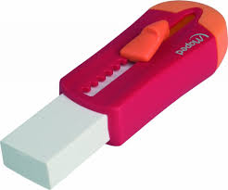
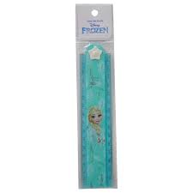
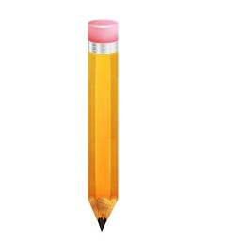
ماذا يجب أن نحضّر لدرسنا اليوم ؟
Notes:
למחוק שקופית זו אם אין בה צורך.
משך השקף: דקה
בשקף זה ודאו שכולם הצטיידו בעזרים הנדרשים (מומלץ שעזרים אלו יהיו גם אצלכם עבור הדגמה).
מחקו את המיותר או הוסיפו במידת הצורך (הקפידו על זכויות היוצרים).
זה הזמן להציג את כללי ההתנהגות בשיעור: בקשו מהלומדים לסגור חלונות של יישומים אחרים במחשב, להרחיק אמצעים מסיחים, להתיישב בחדר שקט, להניח כוס מים לידם, ובעיקר להתמקד במפגש.

Slide 4
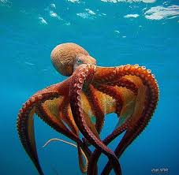
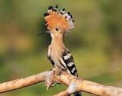
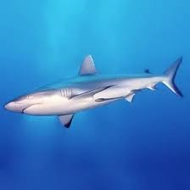
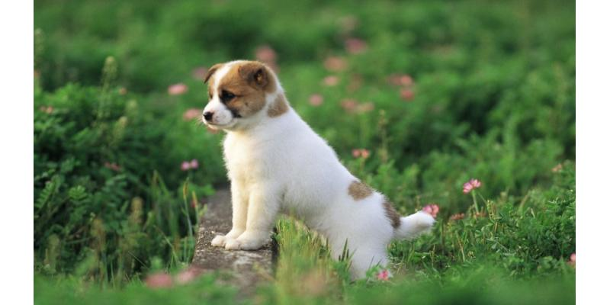
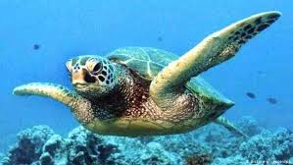
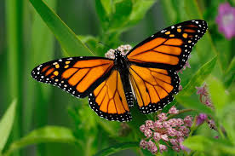
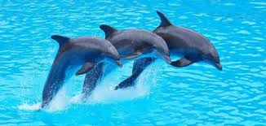
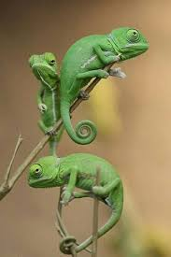
نبدأ بمتعة , بهمة ونشاط..
لمن أنتمي؟؟
هل ممكن تصنيف هذه الحيوانات التي أمامك إلى مجموعات تبعا لصفات مشتركة؟
هيا نحاول..
Notes:
משך השקף: עד 2 דקות
הצעות: משחק, חידה, הדגמה, סימולציה, דוגמה, טענה, משפט אמת משפט שקר, ועוד.
דוגמה לחידה: תמונה של דמות או חפץ הקשורה לנושא. הקשר לנושא יתגלה במהלך השיעור.
מה הקשר בין………….

Slide 5
لمن أنتمي؟؟
1. سمكة القرش
2. كلب
3. فراشة
4. أخطبوط
5. دولفين
6. هدهد
7. حرباء
8. سلحفاة البحر
بيئتها الحياتية الماء | بيئتها الحياتية اليابسة
Notes:
משך השקף: עד 2 דקות
הצעות: משחק, חידה, הדגמה, סימולציה, דוגמה, טענה, משפט אמת משפט שקר, ועוד.
דוגמה לחידה: תמונה של דמות או חפץ הקשורה לנושא. הקשר לנושא יתגלה במהלך השיעור.
מה הקשר בין………….

Slide 6
لمن أنتمي؟؟
1. سمكة القرش
2. كلب
3. فراشة
4. أخطبوط
5. دولفين
6. هدهد
7. حرباء
8. سلحفاة البحر
بيئتها الحياتية الماء | بيئتها الحياتية اليابسة
سمكة القرش
Notes:
משך השקף: עד 2 דקות
הצעות: משחק, חידה, הדגמה, סימולציה, דוגמה, טענה, משפט אמת משפט שקר, ועוד.
דוגמה לחידה: תמונה של דמות או חפץ הקשורה לנושא. הקשר לנושא יתגלה במהלך השיעור.
מה הקשר בין………….

Slide 7
لمن أنتمي؟؟
1. سمكة القرش
2. كلب
3. فراشة
4. أخطبوط
5. دولفين
6. هدهد
7. حرباء
8. سلحفاة البحر
بيئتها الحياتية الماء | بيئتها الحياتية اليابسة
سمكة القرش | كلب
Notes:
משך השקף: עד 2 דקות
הצעות: משחק, חידה, הדגמה, סימולציה, דוגמה, טענה, משפט אמת משפט שקר, ועוד.
דוגמה לחידה: תמונה של דמות או חפץ הקשורה לנושא. הקשר לנושא יתגלה במהלך השיעור.
מה הקשר בין………….

Slide 8
لمن أنتمي؟؟
1. سمكة القرش
2. كلب
3. فراشة
4. أخطبوط
5. دولفين
6. هدهد
7. حرباء
8. سلحفاة البحر
بيئتها الحياتية الماء | بيئتها الحياتية اليابسة
سمكة القرش | كلب
 | فراشة
Notes:
משך השקף: עד 2 דקות
הצעות: משחק, חידה, הדגמה, סימולציה, דוגמה, טענה, משפט אמת משפט שקר, ועוד.
דוגמה לחידה: תמונה של דמות או חפץ הקשורה לנושא. הקשר לנושא יתגלה במהלך השיעור.
מה הקשר בין………….

Slide 9
لمن أنتمي؟؟
1. سمكة القرش
2. كلب
3. فراشة
4. أخطبوط
5. دولفين
6. هدهد
7. حرباء
8. سلحفاة البحر
بيئتها الحياتية الماء | بيئتها الحياتية اليابسة
سمكة القرش | كلب
أخطبوط | فراشة
Notes:
משך השקף: עד 2 דקות
הצעות: משחק, חידה, הדגמה, סימולציה, דוגמה, טענה, משפט אמת משפט שקר, ועוד.
דוגמה לחידה: תמונה של דמות או חפץ הקשורה לנושא. הקשר לנושא יתגלה במהלך השיעור.
מה הקשר בין………….

Slide 10
لمن أنتمي؟؟
1. 2. كلب
3. فراشة
4. أخطبوط
5. دولفين
6. هدهد
7. حرباء
8. سلحفاة البحر
بيئتها الحياتية الماء | بيئتها الحياتية اليابسة
سمكة القرش | كلب
أخطبوط | فراشة
دولفين
Notes:
משך השקף: עד 2 דקות
הצעות: משחק, חידה, הדגמה, סימולציה, דוגמה, טענה, משפט אמת משפט שקר, ועוד.
דוגמה לחידה: תמונה של דמות או חפץ הקשורה לנושא. הקשר לנושא יתגלה במהלך השיעור.
מה הקשר בין………….

Slide 11
لمن أنتمي؟؟
بيئتها الحياتية الماء | بيئتها الحياتية اليابسة
سمكة القرش | كلب
أخطبوط | فراشة
دولفين | هدهد
1. سمكة القرش
2. كلب
3. فراشة
4. أخطبوط
5. دولفين
6. هدهد
7. حرباء
8. سلحفاة البحر
Notes:
משך השקף: עד 2 דקות
הצעות: משחק, חידה, הדגמה, סימולציה, דוגמה, טענה, משפט אמת משפט שקר, ועוד.
דוגמה לחידה: תמונה של דמות או חפץ הקשורה לנושא. הקשר לנושא יתגלה במהלך השיעור.
מה הקשר בין………….

Slide 12
لمن أنتمي؟؟
بيئتها الحياتية الماء | بيئتها الحياتية اليابسة
سمكة القرش | كلب
أخطبوط | فراشة
دولفين | هدهد
 | حرباء
1. سمكة القرش
2. كلب
3. فراشة
4. أخطبوط
5. دولفين
6. هدهد
7. حرباء
8. سلحفاة البحر
Notes:
משך השקף: עד 2 דקות
הצעות: משחק, חידה, הדגמה, סימולציה, דוגמה, טענה, משפט אמת משפט שקר, ועוד.
דוגמה לחידה: תמונה של דמות או חפץ הקשורה לנושא. הקשר לנושא יתגלה במהלך השיעור.
מה הקשר בין………….

Slide 13
لمن أنتمي؟؟
بيئتها الحياتية الماء | بيئتها الحياتية اليابسة
سمكة القرش | كلب
أخطبوط | فراشة
دولفين | هدهد
سلحفاة البحر | حرباء
1. سمكة القرش
2. كلب
3. فراشة
4. أخطبوط
5. دولفين
6. هدهد
7. حرباء
8. سلحفاة البحر
Notes:
משך השקף: עד 2 דקות
הצעות: משחק, חידה, הדגמה, סימולציה, דוגמה, טענה, משפט אמת משפט שקר, ועוד.
דוגמה לחידה: תמונה של דמות או חפץ הקשורה לנושא. הקשר לנושא יתגלה במהלך השיעור.
מה הקשר בין………….

Slide 14
مفهوم التصنيف وأهميته؟
يمكن تعريف التصنيف على أنّها ذلك الطريقة الذي تهدف إلى وضع الأشياء
بمختلف أنواعها ضمن فئات محدّدة إستنادا إلى وجود بعض الصفات
المشتركة أو المعايير المتشابهة فيما بينها.
Notes:
משך השקף: עד 2 דקות
הצעות: משחק, חידה, הדגמה, סימולציה, דוגמה, טענה, משפט אמת משפט שקר, ועוד.
דוגמה לחידה: תמונה של דמות או חפץ הקשורה לנושא. הקשר לנושא יתגלה במהלך השיעור.
מה הקשר בין………….

Slide 15
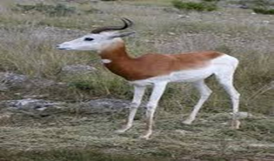
كيف صنّف العلماء الكائنات الحيّة؟
قام العلماء بتصنيف الكائنات الحيّة إلى مصنّفات علميّة دقيقة، بما يتناسب مع الخصائص المشتركة التي يشترك بها كل نوع منها
Notes:
משך השקף: עד 2 דקות
הצעות: משחק, חידה, הדגמה, סימולציה, דוגמה, טענה, משפט אמת משפט שקר, ועוד.
דוגמה לחידה: תמונה של דמות או חפץ הקשורה לנושא. הקשר לנושא יתגלה במהלך השיעור.
מה הקשר בין………….

Slide 16
كيف صنّف العلماء الكائنات الحيّة؟
بناءً على ذاك قام العلماء بتقسيم الكائنات الحية إلى مجموعتين كبيرتين تعتبر كل منها مملكة قائمة بذاتها وهما:
1. المملكة النباتية
2. المملكة الحيوانية
يتميز أفراد كل من المملكتين بصفات خاصة.
Notes:
משך השקף: עד 2 דקות
הצעות: משחק, חידה, הדגמה, סימולציה, דוגמה, טענה, משפט אמת משפט שקר, ועוד.
דוגמה לחידה: תמונה של דמות או חפץ הקשורה לנושא. הקשר לנושא יתגלה במהלך השיעור.
מה הקשר בין………….

Slide 17
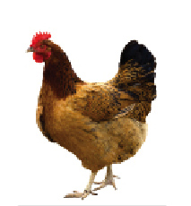
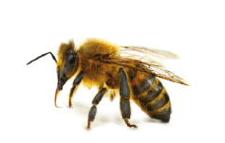
كيف صنّف العلماء مملكة الحيوانات ؟
‭‬
تعيش في البيئات الحياتية كمية كبيرة جدا من أنواع الحيوانات. يمكن تصنيف هذه الأنواع العديدة من الحيوانات بحسب صفات كثيرة: المنظر، السلوك، ساعات النشاط، نوع الغذاء الذي تأكله، شكل الحركة، تكيفها مع البيئة وغيرها. الطريقة الرئيسية التي أعتمدها العلماء في تقسيم الحيوانات إلى مجموعات كانت حسب صفات داخلية مشتركة تتعلق في مبنى الجسم.
هذا التصنيف يسـاعدنا على فهم التشـابه والاختلاف بين الحيوانات وعلى تطور عالم الأحياء.
Notes:
משך השקף: עד 2 דקות
הצעות: משחק, חידה, הדגמה, סימולציה, דוגמה, טענה, משפט אמת משפט שקר, ועוד.
דוגמה לחידה: תמונה של דמות או חפץ הקשורה לנושא. הקשר לנושא יתגלה במהלך השיעור.
מה הקשר בין………….

Slide 18
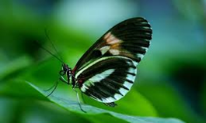
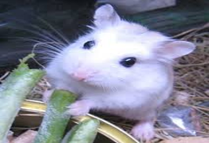
تصنيف مملكة ‬الْحَيَواناتِ
يُصَنِّفُ‭ ‬الْعُلَماءُ‭ مملكة ‬الْحَيَواناتِ‭ ‬إِلى‭ ‬مَجْموعَتَيْنِ‭ ‬رَئيسِيَّتَينِ‭ بِحَسب ألصِّفَة الداخِليِّة ألّتي تتَعَلَّق بِوجودِ أو عَدَم وُجودِ عِظام داخِلِ ألجِسمِ, ‬ وَهُما‭:
‭1. ‬مجْموعَةُ‭ ‬اللّافَقريّاتِ
2. مجموعة الفقاريات
Notes:
משך השקף: עד 2 דקות
הצעות: משחק, חידה, הדגמה, סימולציה, דוגמה, טענה, משפט אמת משפט שקר, ועוד.
דוגמה לחידה: תמונה של דמות או חפץ הקשורה לנושא. הקשר לנושא יתגלה במהלך השיעור.
מה הקשר בין………….

Slide 19
مجموعة اللافقاريات
‬الاسم الذي أطلقه العلماء على مجموعة اللافقاريات يدل على أنه ينقصها شيء ما داخل الجسم. لجميع اللافقاريات لا توجد عظام داخل الجسم. عدد أنواع الحيوانات التي تنتمي إلى مجموعة اللافقاريات هو بضعة ملايين. لكي نستطيع التمييز بين الأنواع المختلفة، يـقـسـم العلماء اللافقاريات لمجموعات إضافية أصغر، ذات صفات مشتركة.

Slide 20
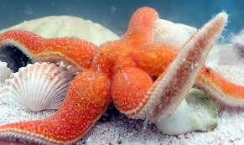
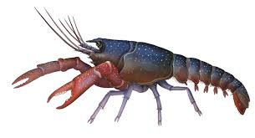
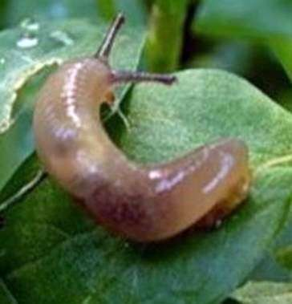
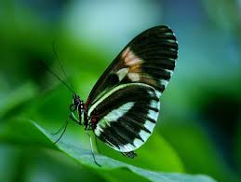
اللّافَقرِيّاتِ‭
تُقَسَّمُ‭ ‬اللّافَقرِيّاتِ‭ ‬إِلى‭ ‬أربع‭ ‬فئات‭ ‬رَئيسِيَّةٍ:‭‬
شوكيات الجلد
المفصليات
الرخويات
الحشرات
Notes:
משך השקף: עד 2 דקות
הצעות: משחק, חידה, הדגמה, סימולציה, דוגמה, טענה, משפט אמת משפט שקר, ועוד.
דוגמה לחידה: תמונה של דמות או חפץ הקשורה לנושא. הקשר לנושא יתגלה במהלך השיעור.
מה הקשר בין………….

Slide 21
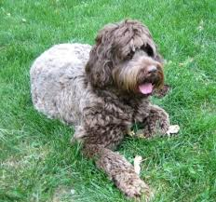
‭‬ ‭ ‬ مَجْموعَةُ‭ ‬الْفَقارِيّاتِ:‭‬‭
‭‬‬ 2. مَجْموعَةُ‭ ‬الْفَقارِيّاتِ:‭‬‭ ‬‭ الاسم الذي أطلقه العلماء على مجموعة الفقاريات يشير إلى أنه يوجد شيء ما للفقاريات داخل الجسم. لجميعها توجد عظام داخل الجسم الذي يسمح بحركتها وتوازنها ويحافظ على ثبات الجسم ويعطيه شكلا تنتمي لمجموعة الفقاريات عشرات الآلاف من أنواع الحيوانات. لكي نستطيع أن نميز بينها، قسم العلماء مجموعة الفقاريات إلى خمس فئات ‭ ‬حَسَبَ‭ ‬صِفاتٍ‭ ‬مِثْل:‭ ‬غِطاءِ‭ ‬الْجِسْمِ،‭ ‬التَّكاثُرِ،‭ ‬شَكْلِ‭ ‬الْحَرَكَةِ‭ ‬وَغَيْرِها‭.‬
Notes:
משך השקף: עד 2 דקות
הצעות: משחק, חידה, הדגמה, סימולציה, דוגמה, טענה, משפט אמת משפט שקר, ועוד.
דוגמה לחידה: תמונה של דמות או חפץ הקשורה לנושא. הקשר לנושא יתגלה במהלך השיעור.
מה הקשר בין………….

Slide 22
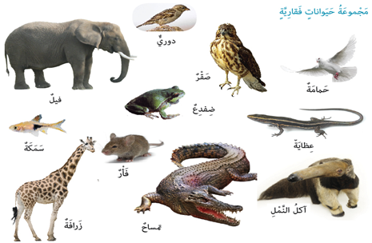
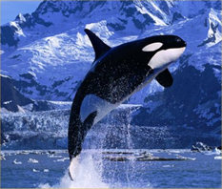
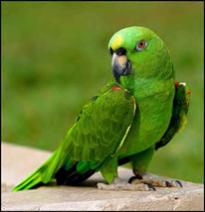
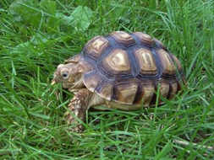
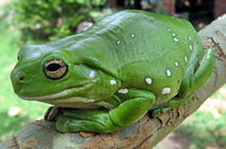
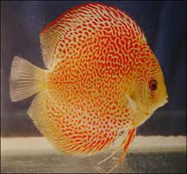
الفقاريات
تُقسم الحيوانات الفقاريّة ألى خمس فئات
الثديات
الطيور
الزواحف
البرمائيات
الأسماك
Notes:
משך השקף: עד 2 דקות
הצעות: משחק, חידה, הדגמה, סימולציה, דוגמה, טענה, משפט אמת משפט שקר, ועוד.
דוגמה לחידה: תמונה של דמות או חפץ הקשורה לנושא. הקשר לנושא יתגלה במהלך השיעור.
מה הקשר בין………….

Slide 23
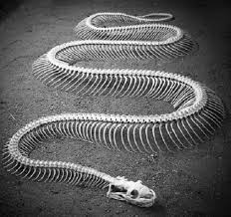
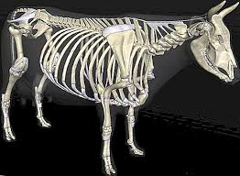
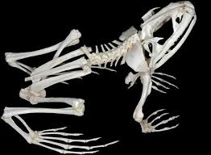
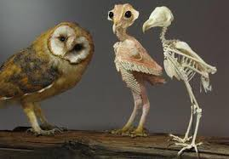
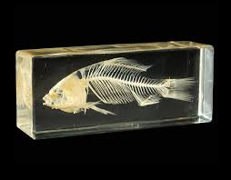
نماذج لهياكل عظمية لحيوانات لمجموعة الفقاريات

Slide 24
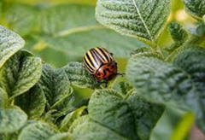
تدريب : صنّف حيوانات حسب الجدول.
الفراشة, الأرنب, دودة الأرض, الطاووس, سمكة , قنديل البحر, النملة, القط , الدعسوقة, الأفعى , علجوم
اللافقاريات | فقاريات
Notes:
משך השקף: עד 2 דקות
הצעות: משחק, חידה, הדגמה, סימולציה, דוגמה, טענה, משפט אמת משפט שקר, ועוד.
דוגמה לחידה: תמונה של דמות או חפץ הקשורה לנושא. הקשר לנושא יתגלה במהלך השיעור.
מה הקשר בין………….

Slide 25
تدريب : صنّف حيوانات حسب الجدول.
الفراشة, الأرنب, دودة الأرض, الطاووس, سمكة , قنديل البحر, النملة, القط , الدعسوقة, الأفعى , علجوم
اللافقاريات | فقاريات
الفراشة
Notes:
משך השקף: עד 2 דקות
הצעות: משחק, חידה, הדגמה, סימולציה, דוגמה, טענה, משפט אמת משפט שקר, ועוד.
דוגמה לחידה: תמונה של דמות או חפץ הקשורה לנושא. הקשר לנושא יתגלה במהלך השיעור.
מה הקשר בין………….

Slide 26
تدريب : صنّف حيوانات حسب الجدول.
الفراشة, الأرنب, دودة الأرض, الطاووس, سمكة , قنديل البحر, النملة, القط , الدعسوقة, الأفعى , علجوم
اللافقاريات | فقاريات
الفراشة | الأرنب
Notes:
משך השקף: עד 2 דקות
הצעות: משחק, חידה, הדגמה, סימולציה, דוגמה, טענה, משפט אמת משפט שקר, ועוד.
דוגמה לחידה: תמונה של דמות או חפץ הקשורה לנושא. הקשר לנושא יתגלה במהלך השיעור.
מה הקשר בין………….

Slide 27
تدريب : صنّف حيوانات حسب الجدول.
الفراشة, الأرنب, دودة الأرض, الطاووس, سمكة , قنديل البحر, النملة, القط , الدعسوقة, الأفعى , علجوم
اللافقاريات | فقاريات
الفراشة | الأرنب
دودة الأرض
Notes:
משך השקף: עד 2 דקות
הצעות: משחק, חידה, הדגמה, סימולציה, דוגמה, טענה, משפט אמת משפט שקר, ועוד.
דוגמה לחידה: תמונה של דמות או חפץ הקשורה לנושא. הקשר לנושא יתגלה במהלך השיעור.
מה הקשר בין………….

Slide 28
تدريب : صنّف حيوانات حسب الجدول.
الفراشة, الأرنب, دودة الأرض, الطاووس, سمكة , قنديل البحر, النملة, القط , الدعسوقة, الأفعى , علجوم
اللافقاريات | فقاريات
الفراشة | الأرنب
دودة الأرض | الطاووس
Notes:
משך השקף: עד 2 דקות
הצעות: משחק, חידה, הדגמה, סימולציה, דוגמה, טענה, משפט אמת משפט שקר, ועוד.
דוגמה לחידה: תמונה של דמות או חפץ הקשורה לנושא. הקשר לנושא יתגלה במהלך השיעור.
מה הקשר בין………….

Slide 29
تدريب : صنّف حيوانات حسب الجدول.
الفراشة, الأرنب, دودة الأرض, الطاووس, سمكة , قنديل البحر, النملة, القط , الدعسوقة, الأفعى , علجوم
اللافقاريات | فقاريات
الفراشة | الأرنب
دودة الأرض | الطاووس
 | سمكة
Notes:
משך השקף: עד 2 דקות
הצעות: משחק, חידה, הדגמה, סימולציה, דוגמה, טענה, משפט אמת משפט שקר, ועוד.
דוגמה לחידה: תמונה של דמות או חפץ הקשורה לנושא. הקשר לנושא יתגלה במהלך השיעור.
מה הקשר בין………….

Slide 30
تدريب : صنّف حيوانات حسب الجدول.
الفراشة, الأرنب, دودة الأرض, الطاووس, سمكة , قنديل البحر, النملة, القط , الدعسوقة, الأفعى , علجوم
اللافقاريات | فقاريات
الفراشة | الأرنب
دودة الأرض | الطاووس
قنديل البحر | سمكة
Notes:
משך השקף: עד 2 דקות
הצעות: משחק, חידה, הדגמה, סימולציה, דוגמה, טענה, משפט אמת משפט שקר, ועוד.
דוגמה לחידה: תמונה של דמות או חפץ הקשורה לנושא. הקשר לנושא יתגלה במהלך השיעור.
מה הקשר בין………….

Slide 31
تدريب : صنّف حيوانات حسب الجدول.
الفراشة, الأرنب, دودة الأرض, الطاووس, سمكة , قنديل البحر, النملة, القط , الدعسوقة, الأفعى , علجوم
اللافقاريات | فقاريات
الفراشة | الأرنب
دودة الأرض | الطاووس
قنديل البحر | سمكة
النملة
Notes:
משך השקף: עד 2 דקות
הצעות: משחק, חידה, הדגמה, סימולציה, דוגמה, טענה, משפט אמת משפט שקר, ועוד.
דוגמה לחידה: תמונה של דמות או חפץ הקשורה לנושא. הקשר לנושא יתגלה במהלך השיעור.
מה הקשר בין………….

Slide 32
تدريب : صنّف حيوانات حسب الجدول.
الفراشة, الأرنب, دودة الأرض, الطاووس, سمكة , قنديل البحر, النملة, القط , الدعسوقة, الأفعى , علجوم
اللافقاريات | فقاريات
الفراشة | الأرنب
دودة الأرض | الطاووس
قنديل البحر | سمكة
النملة | القط
Notes:
משך השקף: עד 2 דקות
הצעות: משחק, חידה, הדגמה, סימולציה, דוגמה, טענה, משפט אמת משפט שקר, ועוד.
דוגמה לחידה: תמונה של דמות או חפץ הקשורה לנושא. הקשר לנושא יתגלה במהלך השיעור.
מה הקשר בין………….

Slide 33
تدريب : صنّف حيوانات حسب الجدول.
الفراشة, الأرنب, دودة الأرض, الطاووس, سمكة , قنديل البحر, النملة, القط , الدعسوقة, الأفعى , علجوم
اللافقاريات | فقاريات
الفراشة | الأرنب
دودة الأرض | الطاووس
قنديل البحر | سمكة
النملة | القط
الدعسوقة
Notes:
משך השקף: עד 2 דקות
הצעות: משחק, חידה, הדגמה, סימולציה, דוגמה, טענה, משפט אמת משפט שקר, ועוד.
דוגמה לחידה: תמונה של דמות או חפץ הקשורה לנושא. הקשר לנושא יתגלה במהלך השיעור.
מה הקשר בין………….

Slide 34
تدريب : صنّف حيوانات حسب الجدول.
الفراشة, الأرنب, دودة الأرض, الطاووس, سمكة , قنديل البحر, النملة, القط , الدعسوقة, الأفعى , علجوم
اللافقاريات | فقاريات
الفراشة | الأرنب
دودة الأرض | الطاووس
قنديل البحر | سمكة
النملة | القط
الدعسوقة | الأفعى
Notes:
משך השקף: עד 2 דקות
הצעות: משחק, חידה, הדגמה, סימולציה, דוגמה, טענה, משפט אמת משפט שקר, ועוד.
דוגמה לחידה: תמונה של דמות או חפץ הקשורה לנושא. הקשר לנושא יתגלה במהלך השיעור.
מה הקשר בין………….

Slide 35
تدريب : صنّف حيوانات حسب الجدول.
الفراشة, الأرنب, دودة الأرض, الطاووس, سمكة , قنديل البحر, النملة, القط , الدعسوقة, الأفعى , علجوم
اللافقاريات | فقاريات
الفراشة | الأرنب
دودة الأرض | الطاووس
قنديل البحر | سمكة
النملة | القط
الدعسوقة | الأفعى
 | علجوم
Notes:
משך השקף: עד 2 דקות
הצעות: משחק, חידה, הדגמה, סימולציה, דוגמה, טענה, משפט אמת משפט שקר, ועוד.
דוגמה לחידה: תמונה של דמות או חפץ הקשורה לנושא. הקשר לנושא יתגלה במהלך השיעור.
מה הקשר בין………….

Slide 36
الفُروقُ‭ ‬بَيْنَ‭ ‬الْفَقارِيّاتِ‭ ‬وَاللّافَقارِيّاتِ
بالإضافة إلى العمود الفقري تمتلك الكائنات الفقارية الجمجمة والعديد من العظام الهيكلية الأخرى التي تشكل الهيكل الداخلي للجسم.
تعتبر جميع الفقاريات متماثلة ثنائياً مع زوجين من الزوائد أي الأطراف، أو الزعانف، أو الأجنحة.
بالمقارنة مع اللافقاريات تمتلك الفقاريات نظاماً عضوياً أكثر تطوراً.
تمتلك الفقاريات نظام دورة دموية مغلقة أي أن الدم يدور في الأوعية الدموية باستمرار.
‭ ‬‭
Notes:
משך השקף: עד 2 דקות
הצעות: משחק, חידה, הדגמה, סימולציה, דוגמה, טענה, משפט אמת משפט שקר, ועוד.
דוגמה לחידה: תמונה של דמות או חפץ הקשורה לנושא. הקשר לנושא יתגלה במהלך השיעור.
מה הקשר בין………….

Slide 37
الفُروقُ‭ ‬بَيْنَ‭ ‬الْفَقارِيّاتِ‭ ‬وَاللّافَقارِيّاتِ
- تنتمي لمجموعة الفقاريات عشرات الآلاف من أنواع الحيوانات.
- تنتمي لمجموعة اللافقاريات بعض ملايين من أنواع الحيوانات.
.- تعيش الفقاريات وأيضا اللافقاريات في الماء وعلى اليابسة
- هناك أنواع عديدة من الفقاريات وأيضا اللافقاريات تتكاثر بواسطة وضع البيض
Notes:
משך השקף: עד 2 דקות
הצעות: משחק, חידה, הדגמה, סימולציה, דוגמה, טענה, משפט אמת משפט שקר, ועוד.
דוגמה לחידה: תמונה של דמות או חפץ הקשורה לנושא. הקשר לנושא יתגלה במהלך השיעור.
מה הקשר בין………….

Slide 38
تدريب : صنّف صفات الحيوانات الفقارية و اللافقارية داخل الجدول.
أي من الصفات التالية هي صفات للحيوانات الفقارية وأيُّها للافقارية وأيُّها مشتركة؟
الحيوانات اللافقارية | الحيوانات الفقارية | الصفة
 |  | أكثر عددًا
 |  | لديها عمود فقري
 |  | آكلة نبات
 |  | تعيش في الماء وعلى اليابسة
 |  | تملك دماغًا متطورًا و أكثر ذكاء
 |  | يُمكن ترويضها
 |  | تتكاثر بوضع البيض
 |  | تتزاوج وتتكاثر
Notes:
משך השקף: עד 2 דקות
הצעות: משחק, חידה, הדגמה, סימולציה, דוגמה, טענה, משפט אמת משפט שקר, ועוד.
דוגמה לחידה: תמונה של דמות או חפץ הקשורה לנושא. הקשר לנושא יתגלה במהלך השיעור.
מה הקשר בין………….

Slide 39
تدريب : صنّف صفات الحيوانات الفقارية و اللافقارية داخل الجدول.
أي من الصفات التالية هي صفات للحيوانات الفقارية وأيُّها للافقارية وأيُّها مشتركة؟
الحيوانات اللافقارية | الحيوانات الفقارية | الصفة
أكثر عددًا |  | أكثر عددًا
 |  | لديها عمود فقري
 |  | آكلة نبات
 |  | تعيش في الماء وعلى اليابسة
 |  | تملك دماغًا متطورًا و أكثر ذكاء
 |  | يُمكن ترويضها
 |  | تتكاثر بوضع البيض
 |  | تتزاوج وتتكاثر
Notes:
משך השקף: עד 2 דקות
הצעות: משחק, חידה, הדגמה, סימולציה, דוגמה, טענה, משפט אמת משפט שקר, ועוד.
דוגמה לחידה: תמונה של דמות או חפץ הקשורה לנושא. הקשר לנושא יתגלה במהלך השיעור.
מה הקשר בין………….

Slide 40
تدريب : صنّف صفات الحيوانات الفقارية و اللافقارية داخل الجدول.
أي من الصفات التالية هي صفات للحيوانات الفقارية وأيُّها للافقارية وأيُّها مشتركة؟
الحيوانات اللافقارية | الحيوانات الفقارية | الصفة
أكثر عددًا |  | أكثر عددًا
 | لديها عمود فقري | لديها عمود فقري
 |  | آكلة نبات
 |  | تعيش في الماء وعلى اليابسة
 |  | تملك دماغًا متطورًا و أكثر ذكاء
 |  | يُمكن ترويضها
 |  | تتكاثر بوضع البيض
 |  | تتزاوج وتتكاثر
Notes:
משך השקף: עד 2 דקות
הצעות: משחק, חידה, הדגמה, סימולציה, דוגמה, טענה, משפט אמת משפט שקר, ועוד.
דוגמה לחידה: תמונה של דמות או חפץ הקשורה לנושא. הקשר לנושא יתגלה במהלך השיעור.
מה הקשר בין………….

Slide 41
تدريب : صنّف صفات الحيوانات الفقارية و اللافقارية داخل الجدول.
أي من الصفات التالية هي صفات للحيوانات الفقارية وأيُّها للافقارية وأيُّها مشتركة؟
الحيوانات اللافقارية | الحيوانات الفقارية | الصفة
أكثر عددًا |  | أكثر عددًا
 | لديها عمود فقري | لديها عمود فقري
آكلة نبات | آكلة نبات | آكلة نبات
 |  | تعيش في الماء وعلى اليابسة
 |  | تملك دماغًا متطورًا و أكثر ذكاء
 |  | يُمكن ترويضها
 |  | تتكاثر بوضع البيض
 |  | تتزاوج وتتكاثر
Notes:
משך השקף: עד 2 דקות
הצעות: משחק, חידה, הדגמה, סימולציה, דוגמה, טענה, משפט אמת משפט שקר, ועוד.
דוגמה לחידה: תמונה של דמות או חפץ הקשורה לנושא. הקשר לנושא יתגלה במהלך השיעור.
מה הקשר בין………….

Slide 42
تدريب : صنّف صفات الحيوانات الفقارية و اللافقارية داخل الجدول.
أي من الصفات التالية هي صفات للحيوانات الفقارية وأيُّها للافقارية وأيُّها مشتركة؟
الحيوانات اللافقارية | الحيوانات الفقارية | الصفة
أكثر عددًا |  | أكثر عددًا
 | لديها عمود فقري | لديها عمود فقري
آكلة نبات | آكلة نبات | آكلة نبات
تعيش في الماء وعلى اليابسة | تعيش في الماء وعلى اليابسة | تعيش في الماء وعلى اليابسة
 |  | تملك دماغًا متطورًا و أكثر ذكاء
 |  | يُمكن ترويضها
 |  | تتكاثر بوضع البيض
 |  | تتزاوج وتتكاثر
Notes:
משך השקף: עד 2 דקות
הצעות: משחק, חידה, הדגמה, סימולציה, דוגמה, טענה, משפט אמת משפט שקר, ועוד.
דוגמה לחידה: תמונה של דמות או חפץ הקשורה לנושא. הקשר לנושא יתגלה במהלך השיעור.
מה הקשר בין………….

Slide 43
تدريب : صنّف صفات الحيوانات الفقارية و اللافقارية داخل الجدول.
أي من الصفات التالية هي صفات للحيوانات الفقارية وأيُّها للافقارية وأيُّها مشتركة؟
الحيوانات اللافقارية | الحيوانات الفقارية | الصفة
أكثر عددًا |  | أكثر عددًا
 | لديها عمود فقري | لديها عمود فقري
آكلة نبات | آكلة نبات | آكلة نبات
تعيش في الماء وعلى اليابسة | تعيش في الماء وعلى اليابسة | تعيش في الماء وعلى اليابسة
 | تملك دماغًا متطورًا و أكثر ذكاء | تملك دماغًا متطورًا و أكثر ذكاء
 |  | يُمكن ترويضها
 |  | تتكاثر بوضع البيض
 |  | تتزاوج وتتكاثر
Notes:
משך השקף: עד 2 דקות
הצעות: משחק, חידה, הדגמה, סימולציה, דוגמה, טענה, משפט אמת משפט שקר, ועוד.
דוגמה לחידה: תמונה של דמות או חפץ הקשורה לנושא. הקשר לנושא יתגלה במהלך השיעור.
מה הקשר בין………….

Slide 44
تدريب : صنّف صفات الحيوانات الفقارية و اللافقارية داخل الجدول.
أي من الصفات التالية هي صفات للحيوانات الفقارية وأيُّها للافقارية وأيُّها مشتركة؟
الحيوانات اللافقارية | الحيوانات الفقارية | الصفة
أكثر عددًا |  | أكثر عددًا
 | لديها عمود فقري | لديها عمود فقري
آكلة نبات | آكلة نبات | آكلة نبات
تعيش في الماء وعلى اليابسة | تعيش في الماء وعلى اليابسة | تعيش في الماء وعلى اليابسة
 | تملك دماغًا متطورًا و أكثر ذكاء | تملك دماغًا متطورًا و أكثر ذكاء
 | يُمكن ترويضها | يُمكن ترويضها
 |  | تتكاثر بوضع البيض
 |  | تتزاوج وتتكاثر
Notes:
משך השקף: עד 2 דקות
הצעות: משחק, חידה, הדגמה, סימולציה, דוגמה, טענה, משפט אמת משפט שקר, ועוד.
דוגמה לחידה: תמונה של דמות או חפץ הקשורה לנושא. הקשר לנושא יתגלה במהלך השיעור.
מה הקשר בין………….

Slide 45
تدريب : صنّف صفات الحيوانات الفقارية و اللافقارية داخل الجدول.
أي من الصفات التالية هي صفات للحيوانات الفقارية وأيُّها للافقارية وأيُّها مشتركة؟
الحيوانات اللافقارية | الحيوانات الفقارية | الصفة
أكثر عددًا |  | أكثر عددًا
 | لديها عمود فقري | لديها عمود فقري
آكلة نبات | آكلة نبات | آكلة نبات
تعيش في الماء وعلى اليابسة | تعيش في الماء وعلى اليابسة | تعيش في الماء وعلى اليابسة
 | تملك دماغًا متطورًا و أكثر ذكاء | تملك دماغًا متطورًا و أكثر ذكاء
 | يُمكن ترويضها | يُمكن ترويضها
تتكاثر بوضع البيض | تتكاثر بوضع البيض | تتكاثر بوضع البيض
 |  | تتزاوج وتتكاثر
Notes:
משך השקף: עד 2 דקות
הצעות: משחק, חידה, הדגמה, סימולציה, דוגמה, טענה, משפט אמת משפט שקר, ועוד.
דוגמה לחידה: תמונה של דמות או חפץ הקשורה לנושא. הקשר לנושא יתגלה במהלך השיעור.
מה הקשר בין………….

Slide 46
تدريب : صنّف صفات الحيوانات الفقارية و اللافقارية داخل الجدول.
أي من الصفات التالية هي صفات للحيوانات الفقارية وأيُّها للافقارية وأيُّها مشتركة؟
الحيوانات اللافقارية | الحيوانات الفقارية | الصفة
أكثر عددًا |  | أكثر عددًا
 | لديها عمود فقري | لديها عمود فقري
آكلة نبات | آكلة نبات | آكلة نبات
تعيش في الماء وعلى اليابسة | تعيش في الماء وعلى اليابسة | تعيش في الماء وعلى اليابسة
 | تملك دماغًا متطورًا و أكثر ذكاء | تملك دماغًا متطورًا و أكثر ذكاء
 | يُمكن ترويضها | يُمكن ترويضها
تتكاثر بوضع البيض | تتكاثر بوضع البيض | تتكاثر بوضع البيض
تتزاوج وتتكاثر | تتزاوج وتتكاثر | تتزاوج وتتكاثر
Notes:
משך השקף: עד 2 דקות
הצעות: משחק, חידה, הדגמה, סימולציה, דוגמה, טענה, משפט אמת משפט שקר, ועוד.
דוגמה לחידה: תמונה של דמות או חפץ הקשורה לנושא. הקשר לנושא יתגלה במהלך השיעור.
מה הקשר בין………….

Slide 47
تدريب اجمال الدرس:أكمل الرسم التخطيطي للدرس
الكائنات الحية
لا تملك هيكل عظمي , مملكة الحيوانات
الحيوانات الفقارية , مملكة النباتات
تملك‭ ‬هيكل عظمي , الحيوانات اللافقارية
‬
Notes:
משך השקף: עד 2 דקות
הצעות: משחק, חידה, הדגמה, סימולציה, דוגמה, טענה, משפט אמת משפט שקר, ועוד.
דוגמה לחידה: תמונה של דמות או חפץ הקשורה לנושא. הקשר לנושא יתגלה במהלך השיעור.
מה הקשר בין………….

Slide 48
تدريب اجمال الدرس:أكمل الرسم التخطيطي للدرس
الكائنات الحية
مملكة الحيوانات
لا تملك هيكل عظمي , مملكة الحيوانات
الحيوانات الفقارية , مملكة النباتات
تملك‭ ‬هيكل عظمي , الحيوانات اللافقارية
‬
Notes:
משך השקף: עד 2 דקות
הצעות: משחק, חידה, הדגמה, סימולציה, דוגמה, טענה, משפט אמת משפט שקר, ועוד.
דוגמה לחידה: תמונה של דמות או חפץ הקשורה לנושא. הקשר לנושא יתגלה במהלך השיעור.
מה הקשר בין………….

Slide 49
تدريب اجمال الدرس:أكمل الرسم التخطيطي للدرس
الكائنات الحية
مملكة النباتات
مملكة الحيوانات
لا تملك هيكل عظمي , مملكة الحيوانات
الحيوانات الفقارية , مملكة النباتات
تملك‭ ‬هيكل عظمي , الحيوانات اللافقارية
‬
Notes:
משך השקף: עד 2 דקות
הצעות: משחק, חידה, הדגמה, סימולציה, דוגמה, טענה, משפט אמת משפט שקר, ועוד.
דוגמה לחידה: תמונה של דמות או חפץ הקשורה לנושא. הקשר לנושא יתגלה במהלך השיעור.
מה הקשר בין………….

Slide 50
تدريب اجمال الدرس:أكمل الرسم التخطيطي للدرس
الكائنات الحية
مملكة النباتات
مملكة الحيوانات
الحيوانات الفقارية
لا تملك هيكل عظمي , مملكة الحيوانات
الحيوانات الفقارية , مملكة النباتات
تملك‭ ‬هيكل عظمي , الحيوانات اللافقارية
‬
Notes:
משך השקף: עד 2 דקות
הצעות: משחק, חידה, הדגמה, סימולציה, דוגמה, טענה, משפט אמת משפט שקר, ועוד.
דוגמה לחידה: תמונה של דמות או חפץ הקשורה לנושא. הקשר לנושא יתגלה במהלך השיעור.
מה הקשר בין………….

Slide 51
تدريب اجمال الدرس:أكمل الرسم التخطيطي للدرس
الكائنات الحية
مملكة النباتات
مملكة الحيوانات
الحيوانات اللافقارية
الحيوانات الفقارية
لا تملك هيكل عظمي , مملكة الحيوانات
الحيوانات الفقارية , مملكة النباتات
تملك‭ ‬هيكل عظمي , الحيوانات اللافقارية
‬
Notes:
משך השקף: עד 2 דקות
הצעות: משחק, חידה, הדגמה, סימולציה, דוגמה, טענה, משפט אמת משפט שקר, ועוד.
דוגמה לחידה: תמונה של דמות או חפץ הקשורה לנושא. הקשר לנושא יתגלה במהלך השיעור.
מה הקשר בין………….

Slide 52
تدريب اجمال الدرس:أكمل الرسم التخطيطي للدرس
الكائنات الحية
مملكة النباتات
مملكة الحيوانات
الحيوانات اللافقارية
الحيوانات الفقارية
لا تملك هيكل عظمي , مملكة الحيوانات
الحيوانات الفقارية , مملكة النباتات
تملك‭ ‬هيكل عظمي , الحيوانات اللافقارية
‬
تملك‭ ‬هيكل عظمي
Notes:
משך השקף: עד 2 דקות
הצעות: משחק, חידה, הדגמה, סימולציה, דוגמה, טענה, משפט אמת משפט שקר, ועוד.
דוגמה לחידה: תמונה של דמות או חפץ הקשורה לנושא. הקשר לנושא יתגלה במהלך השיעור.
מה הקשר בין………….

Slide 53
تدريب اجمال الدرس:أكمل الرسم التخطيطي للدرس
الكائنات الحية
مملكة النباتات
مملكة الحيوانات
الحيوانات اللافقارية
الحيوانات الفقارية
لا تملك هيكل عظمي , مملكة الحيوانات
الحيوانات الفقارية , مملكة النباتات
تملك‭ ‬هيكل عظمي , الحيوانات اللافقارية
لا تملك هيكل عظمي
تملك‭ ‬هيكل عظمي
Notes:
משך השקף: עד 2 דקות
הצעות: משחק, חידה, הדגמה, סימולציה, דוגמה, טענה, משפט אמת משפט שקר, ועוד.
דוגמה לחידה: תמונה של דמות או חפץ הקשורה לנושא. הקשר לנושא יתגלה במהלך השיעור.
מה הקשר בין………….

Slide 54
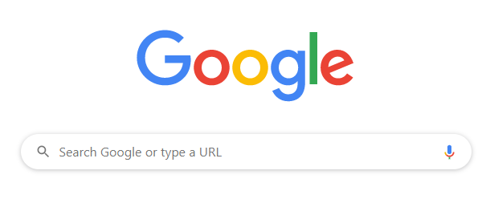
المرحلة 1: البحث في غوغل
Notes:
משך השקף: עד 2 דקות
הצעות: משחק, חידה, הדגמה, סימולציה, דוגמה, טענה, משפט אמת משפט שקר, ועוד.
דוגמה לחידה: תמונה של דמות או חפץ הקשורה לנושא. הקשר לנושא יתגלה במהלך השיעור.
מה הקשר בין………….

Slide 55
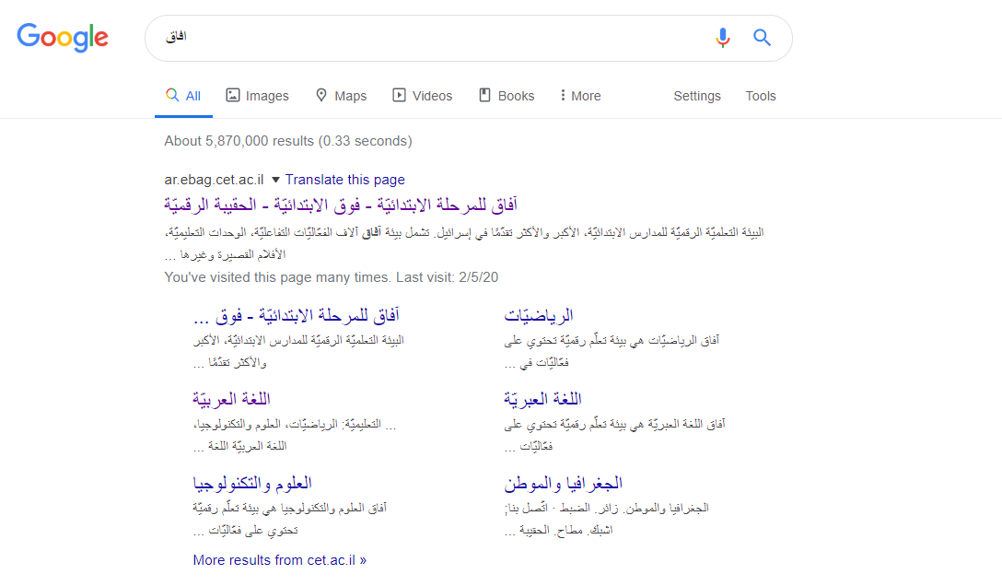
المرحلة 2 : الدخول إلى الموقع
Notes:
משך השקף: עד 2 דקות
הצעות: משחק, חידה, הדגמה, סימולציה, דוגמה, טענה, משפט אמת משפט שקר, ועוד.
דוגמה לחידה: תמונה של דמות או חפץ הקשורה לנושא. הקשר לנושא יתגלה במהלך השיעור.
מה הקשר בין………….

Slide 56
المرحلة 3: اشبك
Notes:
משך השקף: עד 2 דקות
הצעות: משחק, חידה, הדגמה, סימולציה, דוגמה, טענה, משפט אמת משפט שקר, ועוד.
דוגמה לחידה: תמונה של דמות או חפץ הקשורה לנושא. הקשר לנושא יתגלה במהלך השיעור.
מה הקשר בין………….

Slide 57
المرحلة 4: نختار خانة العلوم والتكنولوجيا
Notes:
משך השקף: עד 2 דקות
הצעות: משחק, חידה, הדגמה, סימולציה, דוגמה, טענה, משפט אמת משפט שקר, ועוד.
דוגמה לחידה: תמונה של דמות או חפץ הקשורה לנושא. הקשר לנושא יתגלה במהלך השיעור.
מה הקשר בין………….

Slide 58
المرحلة 5: نختار المرحلة العمريّة المناسبة

Slide 59
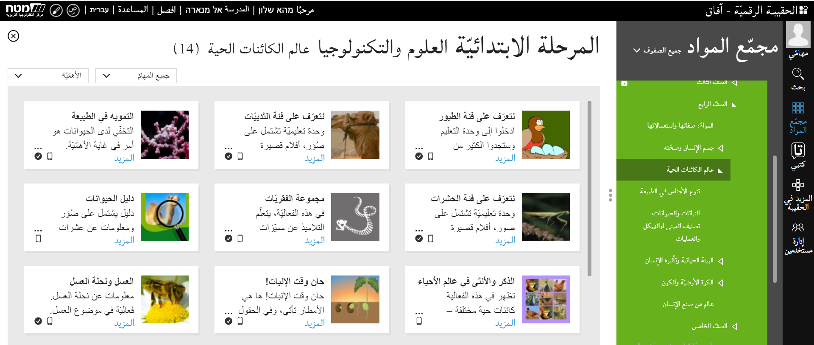
المرحلة 6 : نختار الوحدة المناسبة

Slide 60
شُكرًا لكم على مشاهدة البثّ

